Slide 1



Simple Linear Regression
Berlian Rahmy Lidiawaty, S.ST., M.MT.
Information Systems Undergraduate Program School of Industrial Engineering

Slide 2
PLO & CLO to be achieved:
PLO01 – Able to analyze complex INFOKOM issues, defining and modeling requirements in the context of enterprises or society by applying knowledge in the fields of computing, information and communication technology, and other relevant disciplines
CLO07 – Students are able to apply fundamental statistical knowledge in the scope of information systems science

Slide 3
ISLP_website-1.pdf
Outline:
Perhitungan Simple Linear Regression Model
Perhitungan Koefisien Korelasi
Perhitungan Koefisien Determinasi
Reference:
James, Gareth et al. 2023. An Introduction Statistical Machine Learning With Applications in Python. Springer
Walpole, Ronald E., Myers, Raymond H., Myers, Sharon L. 2013. Probability & Statistics for Engineers & Scientists. 9th ed.. Pearson Education. United States of America

Slide 4
Simple Linear Regression

Slide 5
Regresi:
Metode yang dapat menunjukan bentuk hubungan antara variabel independen (X) dengan variabel dependen (Y).
Regresi dapat digunakan untuk interpretasi model dan juga sebagai prediksi model.

Slide 6
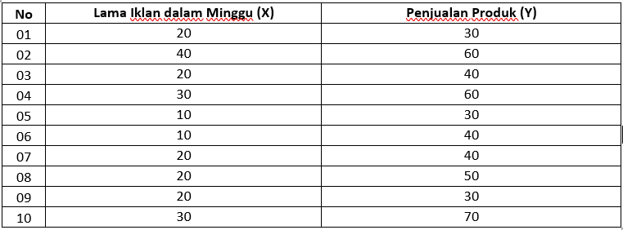
Perhitungan Simple Linear Regression
X merupakan variabel independent dan Y merupakan variabel dependen

Slide 7
Rumus penting dalam Simple Linear Regression Model
Y = a + bX
a = Y – bX

Slide 8
Perhitungan Koefisien Korelasi (r)
Koefisien Korelasi merupakan akar dari koefisien determinasi. Besarnya hubungan antara variabel yang satu dengan variabel yang lain (r).
Besarnya koefisien korelasi akan berkisar anatara -1 (negatif 1) sampai 1 (positif satu).

Slide 9
Perhitungan Koefisien Determinasi (r^2)
Koefisien determinasi adalah suatu ukuran yang digunakan untuk mengukur pengaruh variabel independen terhadap variansi variabel dependen.
Besarnya koefisien deteminasi antara 0 sampai 1.

